Slide 1

Welcome

Slide 2
Digestions & Absorption (পরিপাক ও শোষণ)
Md. Ubaydullah
Lecturer (Biology)
Khademul Islam Girls School & College
Boalia, Rajshahi
Mobile: 01741-282232
01518-322358
Biology-2 (Zoology)
Class: XI-XII
Lecture: 03
Chapter-03
Digestions & Absorption

Slide 3
এই পাঠ শেষে শিক্ষার্থীরা……
ক্ষুদ্রান্ত্রের কী তা বলতে পারবে।
ক্ষুদ্রান্ত্রের গঠন বর্ণ্না করতে পারবে।
ক্ষুদ্রান্ত্রে খাদ্যের বিভিন্ন উপাদানের পরিপাক ব্যাখ্যা করতে পারবে।
খাদ্য পরিপাকে বিভিন্ন গ্রন্থির ভূমিকা ও কাজ ব্যাখ্যা করতে পারবে।

Slide 4
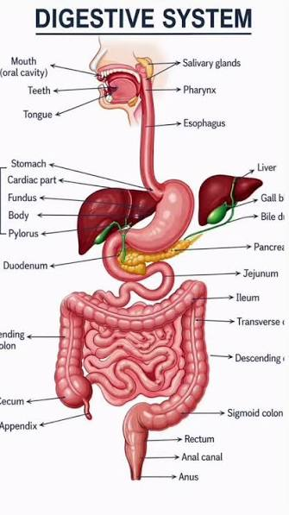
Digestions & Absorption (পরিপাক ও শোষণ)
ক্ষুদ্রান্ত্রে খাদ্যদ্রব্যের পরিপাক
ক্ষুদ্রান্ত্র মানবদেহের পরিপাকতন্ত্রের প্রধান ও দীর্ঘতম অংশ, যেখানে পিত্তরস, অগ্ন্যাশয় রস ও আন্ত্রিক রসের সাহায্যে শর্করা, আমিষ ও স্নেহজাতীয় খাদ্য সম্পূর্ণ পরিপাক হয়ে সরল উপাদানে (যেমন গ্লকোজ, অ্যামাইনো অ্যাসিড, ফ্যাটি অ্যাসিড ও গ্লিসারল) পরিণত হয় এবং ভিলাইয়ের মাধ্যমে রক্তে শোষিত হয়।
ক্ষুদ্রান্ত্রের গঠন ও পরিপাক রস
তিনটি অংশ: ডিওডেনাম, জেজুনাম ও ইলিয়াম।
পিত্তরস: যকৃতে তৈরি হয়ে পিত্তথলিতে জমে; এটি চর্বি জাতীয় খাদ্য ভাঙতে সাহায্য করে।
অগ্ন্যাশয় রস: অগ্ন্যাশয় থেকে আসে; এতে অ্যামাইলেজ, ট্রিপসিন ও লাইপেজ এনজাইম থাকে।
আন্ত্রিক রস: ক্ষুদ্রান্তরের গ্রন্থি থেকে নিঃসৃত হয় এবং পরিপাক প্রক্রিয়া শেষ করে

Slide 5
Digestions & Absorption (পরিপাক ও শোষণ)
ক্ষুদ্রান্ত্রে খাদ্যদ্রব্যের পরিপাক
খাদ্যের বিভিন্ন উপাদানের পরিপাক
সব ধরনের খাদ্যের চূড়ান্ত পরিপাক ঘটে ক্ষুদ্রান্ত্রে। খাদ্যের উপর তিন ধরনের রসঃ পিত্তরস, অগ্ন্যাশয় রস ও আন্ত্রিক রস ক্রিয়াশীল হয়।
শর্করা পরিপাক: অগ্ন্যাশয় ও আন্ত্রিক রসের অ্যামাইলেজ ও মাল্টেজ এনজাইম জটিল শর্করাকে ভেঙে সরল শর্করা বা গ্লুকোজে পরিণত করে।
অগ্ন্যাশয় রসের ক্রিয়াশীল এনজাইম –
১। স্টার্চ ও গ্লাইকোজেন মল্টোজ
২। মল্টোজ গ্লকোজ
আন্ত্রিক রসের ক্রিয়াশীল এনজাইম—
১। মল্টোজ + পানি গ্লকোজ
২। সুক্রোজ + পানি গ্লকোজ + ফ্রক্টোজ
৩। ল্যাক্টোজ + পানি গ্লকোজ + গ্যালাক্টোজ
সুক্রেজ
ল্যাক্টোজ
আমিষ পরিপাক: ট্রিপসিন, কাইমোট্রিপসিন ও পেপটাইডেজ এনজাইম আমিষকে ভেঙে ক্ষুদ্র পেপটাইড এবং পরিশেষে অ্যামাইনো অ্যাসিডে পরিণত করে।
অগ্ন্যাশয় রসের ক্রিয়াশীল এনিজাইম
১। প্রোটিওজ ও পেপটোন পলিপেপটাইড
২। প্রোটিওজ ও পেপটোন পলিপেপটাইড
৩। পলিপেপটাই্ড অ্যামিনো এসিড
৪। কোলাজেন সরল পেপটাইড
ট্রিপসিন
অ্যামাইলেজ
কাইমোট্রিপসিন
মল্টেজ
অ্যামিনোপেপটাইডেজ
কোলাজিনেজ
মল্টেজ

Slide 6
Digestions & Absorption (পরিপাক ও শোষণ)
স্নেহ বা চর্বি পরিপাক: পিত্তলবণ চর্বিকে ক্ষুদ্র কণায় পরিণত করে (ইমালসিফিকেশন)। এরপর লাইপেজ এনজাইম একে ফ্যাটি অ্যাসিড ও গ্লিসারলে রূপান্তর করে।
অগ্ন্যাশয় রসের ক্রিয়াশীল এনজাইম
১। স্নেহকণা ফ্যাটি এসিড + গ্লিসারল
২। ফসফোলিপিড ফ্যাটি এসিড+গ্লিসারল+ফসফোরিক এসিড
আন্ত্রিক রসের ক্রিয়াশীল এনজাইম
১। স্নেহকণা মনোগ্লিসারাইড + ফ্যাটি এসিড
২। লেসিথিন ফ্যাটি এসিড + গ্লিসারল + কোলিন
লাইপেজ
ফসফোলাইপেজ
লাইপেজ
লেসিথিনেজ

Slide 7
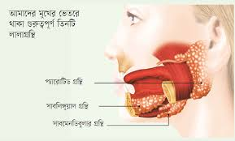
Digestions & Absorption (পরিপাক ও শোষণ)
পরিপাক গ্রন্থির ভূমিকা
লালাগ্রন্থির কাজ
খাবার নরম করা: শুকনো খাবার নরম ও পিচ্ছিল করে গিলতে সাহায্য করে।
হজম শুরু করা: লালার অ্যামাইলেজ এনজাইম শর্করা বা স্টার্চ জাতীয় খাবারের পরিপাক মুখেই শুরু করে।
মুখ পরিষ্কার রাখা: মুখগহ্বর পরিষ্কার রাখে এবং জীবাণু ও দাঁতের ক্ষয় রোধ করে।
স্বাদ গ্রহণ: খাবারের স্বাদ পেতে সাহায্য করে।
১। লালাগ্রন্থি (Salivary glands)ঃ মানুষের মুখগহ্বরের দুপাশে নিচে বর্ণিত তিন জোড়া লালাগ্রন্থি অবস্থিত।
ক. প্যারোটিড গ্রন্থি : এগুলো সবচেয়ে বড় লালাগ্রন্থি। প্রতি কানের নিচে রয়েছে একটি করে মোট দুটি প্যারোটিড গ্রন্থি।
খ. সাবম্যান্ডিবুলার গ্রন্থি : প্রতিমা নিম্নস্তরের কৌণিক অঞ্চলের নিচে একটি করে মোট একজোড়া সাব ম্যান্ডিবুলার গ্রন্থি অবস্থিত।
গ. সাবলিঙ্গুয়াল গ্রন্থি : জিহ্বার নিচে অবস্থান করে একজোড়া সাবলিঙ্গুয়াল গ্রন্থি।
লালা (Saliva)ঃ লালাগ্রন্থি থেকে নিঃসৃত রসকে লালা বা লালারস বলে। একজন সুস্থ মানুষ দৈনিক ১২০০-১৫০০ মিলিলিটার লালা ক্ষরণ করে। লালা সামান্য অম্লীয়, ফলে মুখ গহ্বরে সব সময় pH 6.2-7.4 মাত্রায় আম্লিক অবস্থা বিরাজ করে। পানি : ৯৫.৫% – ৯৯.৫%

Slide 8
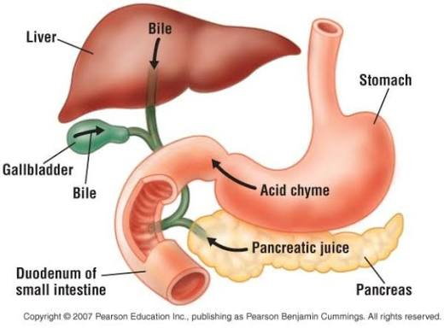
Digestions & Absorption (পরিপাক ও শোষণ)
পরিপাক গ্রন্থির ভূমিকা
2. যকৃত(Liver)ঃ মানবদেহের বৃহত্তম পরিপাক গ্রন্থি হলো যকৃত বা লিভার। এটি পিত্তরস তৈরি করে যা চর্বি জাতীয় খাদ্য ভাঙতে ও গলাতে সাহায্য করে। এছাড়া যকৃত রক্ত থেকে বিষাক্ত পদার্থ দূর করে, অতিরিক্ত গ্লুকোজ গ্লাইকোজেন হিসেবে জমা রাখে এবং বিভিন্ন পুষ্টি উপাদান প্রক্রিয়াজাত করে।
পরিপাক ও বিপাকে যকৃতের কাজ
পিত্তরস তৈরি: যকৃত পিত্তরস (Bile) তৈরি (দৈনিক ৪০০-৮০০ মিলি) করে যা পিত্তথলিতে জমা থাকে এবং ক্ষুদ্রান্ত্রে চর্বি পরিপাক সহজ করে।
চর্বির ইমালসিফিকেশন: পিত্তলবণের মাধ্যমে বড় চর্বির কণাগুলোকে ছোট কণায় পরিণত করে।
শর্করা বিপাক: রক্তের অতিরিক্ত গ্লকোজকে (গ্লাইকোজেনেসিস) গ্লাইকোজেনে রূপান্তর করে সঞ্চয় করে এবং প্রয়োজন অনুযায়ী(গ্লাইকোজেনোলাইসিস) গ্লকোজে ফিরিয়ে আনে। আবার, কখনো কখনো অশর্করা জাতীয় উপাদান থেকেও গ্লকোজ উৎপন্ন হয়, একে গ্লকোনিয়োজেনেসিস বলে।
আমিষ ও চর্বি বিপাক: প্রোটিন ও ফ্যাট বিপাক নিয়ন্ত্রণ করে এবং রক্ত জমাট বাঁধার প্রয়োজনীয় উপাদান তৈরি করে।
সঞ্চয় ও বিশোধন: ভিটামিন (এ, ডি, ই, কে, বি১২) ও খনিজ (লোহা) সঞ্চয় করে এবং ক্ষতিকর বিষাক্ত পদার্থ ছেঁকে শরীর থেকে দূর করে।

Slide 9
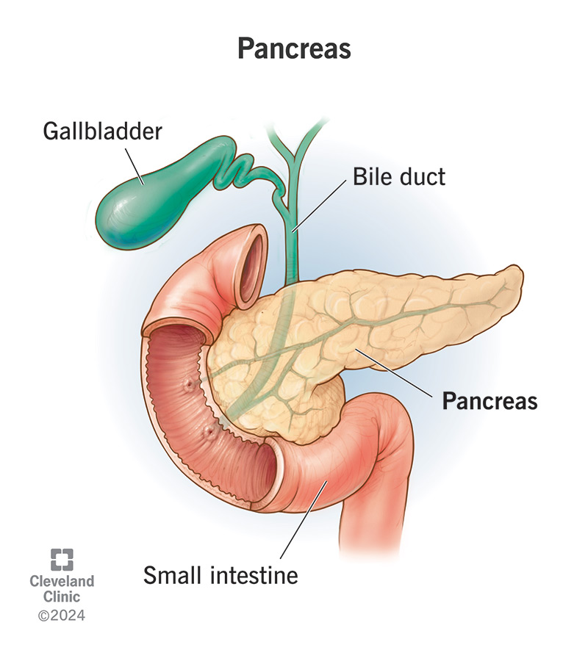
Digestions & Absorption (পরিপাক ও শোষণ)
৩। অগ্ন্যাশয় (Pancreas)
হরমোন নিয়ন্ত্রণ (অন্তঃক্ষরা ভূমিকা)
ইনসুলিন: রক্তে শর্করার মাত্রা কমায়ে শক্তি জোগাতে সাহায্য করে।
গ্লুকাগন: রক্তে চিনির মাত্রা কমে গেলে তা বাড়াতে সাহায্য করে।
মানবদেহে অগ্ন্যাশয় একটি মিশ্র বা দ্বৈত গ্রন্থি। এটি পরিপাকতন্ত্রে বহিঃক্ষরা গ্রন্থি হিসেবে অগ্ন্যাশয় রস এবং নালীবিহীন অংশ থেকে হরমোন তৈরি করে। এই রস ও হরমোন খাদ্যকে ভাঙতে এবং রক্তের শর্করা নিয়ন্ত্রণে প্রধান কাজ করে।
অগ্ন্যাশয়ের পরিপাক কাজ (বহিঃক্ষরা ভূমিকা)
অগ্ন্যাশয় রস তৈরি: এটি প্রতিদিন ১ থেকে ৪ লিটার পাচক রস বানায়।
শর্করা পরিপাক: অ্যামাইলেজ এনজাইম শর্করা জাতীয় খাবারকে ভেঙে সহজ চিনি বানায়।
আমিষ পরিপাক: ট্রিপসিন ও কাইমোট্রিপসিন আমিষ জাতীয় খাদ্যকে ভেঙে সরল উপাদানে পরিণত করে।
স্নেহ পরিপাক: লাইপেজ এনজাইম চর্বি জাতীয় খাদ্যকে ফ্যাটি এসিড ও গ্লিসারালে ভাঙে।

Slide 10
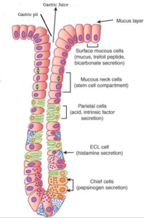
Digestions & Absorption (পরিপাক ও শোষণ)
৪। গ্যাস্ট্রিক গ্রন্থি (Gastric Glands)
মানবদেহের পরিপাকতন্ত্রে গ্যাস্ট্রিক গ্রন্থি একটি গুরুত্বপূর্ণ পরিপাক গ্রন্থি, যা পাকস্থলীর প্রাচীরের ভেতরের স্তরে অবস্থিত। এটি প্রতিদিন প্রায় দুই লিটার গ্যাস্ট্রিক রস বা পাচক রস ক্ষরণ করে, যা খাদ্যের আমিষ ও অন্যান্য উপাদান ভাঙতে সাহায্য করে এবং খাদ্য পরিপাক প্রক্রিয়াকে সহজতর করে।
অম্লীয় পরিবেশ সৃষ্টি: এটি পাকস্থলীতে অম্লীয় পরিবেশ তৈরি করে, যা এনজাইমগুলোকে সঠিকভাবে কাজ করতে সাহায্য করে।
সুরক্ষা প্রদান: গ্রন্থি থেকে নিঃসৃত মিউকাস পাকস্থলীর নিজস্ব প্রাচীরকে শক্তিশালী অ্যাসিডের ক্ষয়ক্ষতি থেকে রক্ষা করে।
গ্যাস্ট্রিক গ্রন্থির প্রধান কাজ ও ভূমিকা
গ্যাস্ট্রিক রস ক্ষরণ: এটি হাইড্রোক্লোরিক অ্যাসিড (HCl), পেপসিনোজেন ও মিউকাস তৈরি করে।
আমিষ পরিপাক: গ্যাস্ট্রিক রসে থাকা পেপসিন প্রোটিন বা আমিষ জাতীয় খাদ্যকে ভেঙে সরল উপাদানে (পেপটন) পরিণত করে।
জীবাণু ধ্বংস: হাইড্রোক্লোরিক অ্যাসিড খাদ্যের সাথে পেটে আসা ক্ষতিকর ব্যাকটেরিয়া ও জীবাণু ধ্বংস করে।

Slide 11
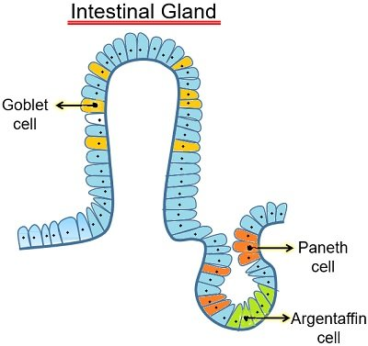
Digestions & Absorption (পরিপাক ও শোষণ)
৫। আন্ত্রিক গ্রন্থি (Intestinal Glands)
স্নেহ পরিপাক: সামান্য ফ্যাট বা স্নেহ পদার্থকে ফ্যাটি এসিড ও গ্লিসারলে পরিণত করে।
পিএইচ রক্ষা: আন্ত্রিক রসে থাকা ক্ষারীয় উপাদান অন্ত্রের অম্লীয় পরিবেশকে প্রচ্ছায়া ও সুরক্ষা দেয়।
ক্ষুদ্রান্তরের প্রাচীরের মিউকোসা স্তরে অবস্থিত আন্ত্রিক গ্রন্থি (যেমন লিবারক্যুন ও ব্রুনার গ্রন্থি) থেকে আন্ত্রিক রস বা সাক্কাস ইন্টেরিকাস ক্ষরিত হয়। এই রস শর্করা, আমিষ ও স্নেহ জাতীয় খাদ্য পরিপাককারী বিভিন্ন উৎসেচক (যেমন পেপটাইডেজ, সুক্রেজ, মল্টেজ ও লাইপেস) সরবরাহ করে খাদ্যকে শোষণ উপযোগী সরল অণুতে পরিণত করে।
আন্ত্রিক গ্রন্থির প্রধান কাজসমূহ
উৎসেচক ক্ষরণ: আন্ত্রিক রস ক্ষরণের মাধ্যমে জটিল খাদ্য উপাদানের পরিপাক সম্পন্ন করে।
শর্করা পরিপাক: মল্টোজ, সুক্রোজ ও ল্যাকটোজকে যথাক্রমে গ্লুকোজ, ফ্রুক্টোজ ও গ্যালাকটোজ-এ রূপান্তর করে।
আমিষ পরিপাক: পেপটাইডকে অ্যামিনো এসিডে ভেঙে ফেলে।

Slide 12
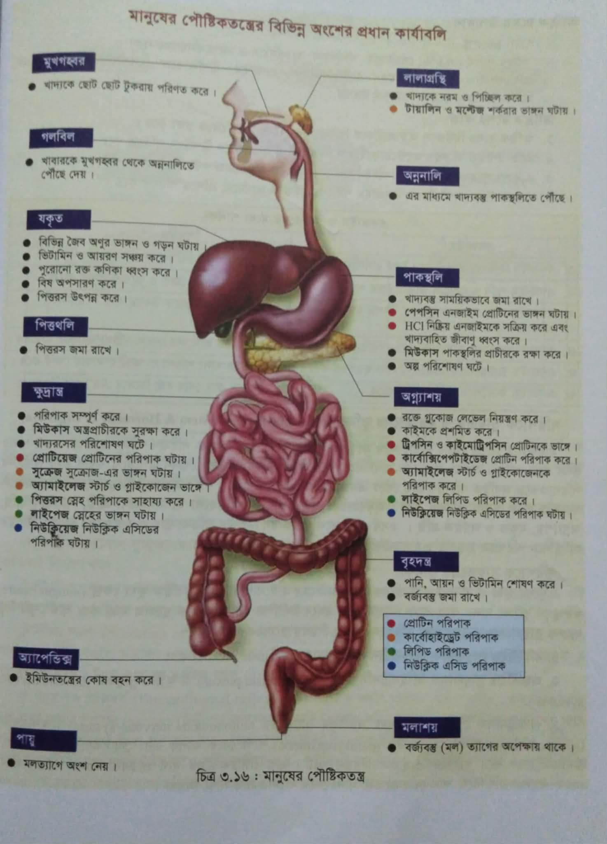
Digestions & Absorption (পরিপাক ও শোষণ)

Slide 13
মূল্যায়ন
Q-1: ক্ষুদ্রান্ত্রের কী?
Q-2: ক্ষুদ্রান্ত্রের গঠন বর্ণ্না কর।
Q-3: ক্ষুদ্রান্ত্রে খাদ্যের বিভিন্ন উপাদানের পরিপাক ব্যাখ্যা কর।
Q-4: খাদ্য পরিপাকে বিভিন্ন গ্রন্থির ভূমিকা ও কাজ ব্যাখ্যা কর।

Slide 14
ধন্যবাদ

